Slide 1
Sredozemlje, zibelka pisav

Slide 2
Razvoj pisave
Datumi so le okvirni.
Pogosto se datumi nastanka pisav prekrivajo.

Slide 3
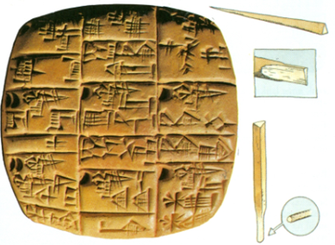
3500 – 3000 pr. Kr.
S prvimi pisanimi znaki so zapisani gospodarski računi: koliko vreč moke je v shrambi, koliko ovac je na pašniku.
Najprej so računovodje za zapisovanje uporabljali glinaste tablice, na katere so risali stvari ali bitja.
Sumerci so pisala šilili in z njimi odtiskovali v svežo glino znake, krožce in črte, ki so bili videti kot klini. Od tod poimenovanje pisave klinopis (iz latinske besede cuneus - klin).

Slide 4
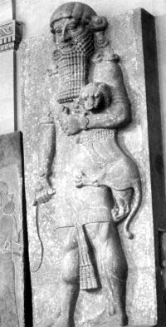
3500 – 3000 pr. Kr.
Akadci, Babilonci in Asirci so pisavo uporabljali tudi za drugo sporočanje, zapise verskih hvalnic, urokov, zakonov, nastali so prvi zametki književnosti.
Stari Sumerci so zapisali ep o Gilgamešu.
Pisati so znali le pomembni člani družbe. Znati pisati in brati je že takrat pomenilo oblast in moč.
Razen akadskemu jeziku se je ta pisava
lahko prilagodila tudi drugim jezikom.
Tako kot danes: zapis angleškega besedila
je v enakih črkah kot zapis v slovenščini.

Slide 5
3500 – 3000 pr. Kr.
Na drugem koncu sveta, na Kitajskem, so izumili pisavo, ki jo imajo še danes.
Legenda o nastanku pisave pravi, da so jo iznašli trije cesarji, zlasti pa cesar Cang-Jie. Ta je iznašel pisavo potem, ko je preštudiral nebesna telesa in odtise ptic in živali.
Pisava je zapletena kombinacija podobopisa in znamenj, vsega skupaj več kot petdeset tisoč znamenj.

Slide 6
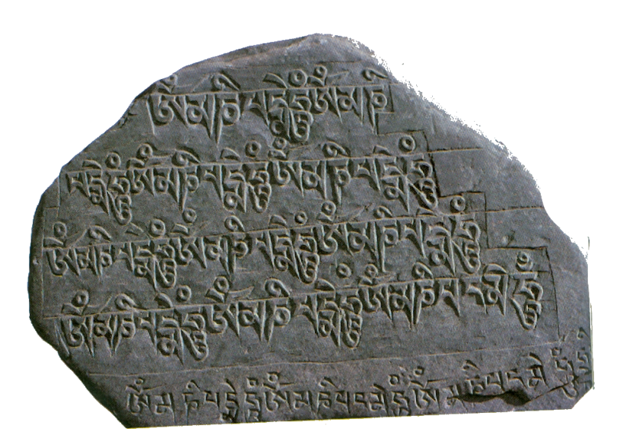
3000 pr. Kr.
Indijska pisava brahmi sloni na popolni abecedi, sestavljena je iz samoglasnikov in soglasnikov, bere pa se od leve proti desni.
Zato raziskovalci menijo, da je brahmi preobrazba in nadgradnja iz feničanske pisave. Trgovci z indijskega polotoka so namreč imeli pogoste stike z Arabijo, Feničani in celo z Grčijo.
Drugi indijski jeziki, ki se berejo od desne na levo, imajo za glavni samoglasnik A.

Slide 7
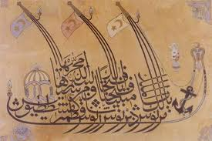
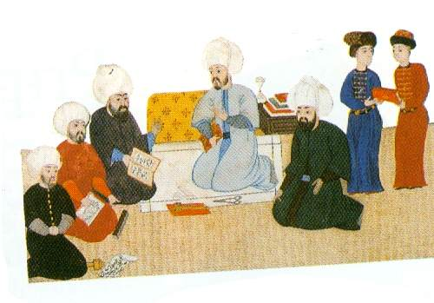
3000 – 2500 pr. Kr.
Arabska pisava izhaja iz feničanskega črkopisa. Na začetku našega štetja so plemena na severu Arabije uporabljala pisavo, ki ni bila več feničanska. V prvotni obliki ta pisava ne zapisuje samoglasnikov in se piše in bere od desne na levo.
Pisava je osnova za vso umetnost tako imenovanih arabesk. Slika je izrisana z arabskim besedilom.
Mohamed je v tej pisavi leta 650 napisal prve strani Korana, muslimanske svete knjige.

Slide 8
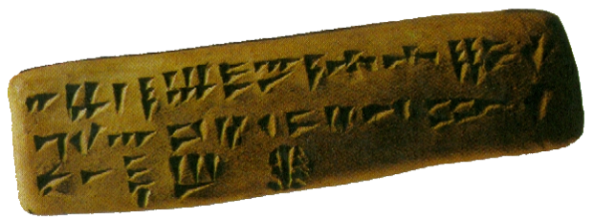
1000 - 700 pr. Kr.
Tisoč let pred našim štetjem pa so Feničani odkrili črkopis. Bili so znameniti pomorščaki in trgovci. Feničani so v dežele, s katerimi so trgovali, širili tudi svoj črkopis.
Ta črkopis še ne pozna samoglasnikov.
Vendar – z dvaindvajsetimi znaki napišeš lahko vse. Čeprav niso zapisani vsi glasovi, pa je to število neprimerno manjše od tisočev kitajskih pismenk, ali kot nekaj sto hieroglifov in dosti manj kot šeststo klinopisnih znakov.

Slide 9
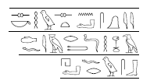
1000 - 700 pr. Kr.
V Egiptu je nastajala druga oblika pisave. Egipčani so verjeli, da je bog Tot iznašel pisavo in jo podaril ljudem.
Beseda hieroglif je namreč pisava bogov (hieros – svet, glyphein – vrezovati).
Na začetku so poznali le okrog sedemsto znakov, ob rimski okupaciji pa že približno pet tisoč znakov. Tudi v Egiptu je znanje branja in pisanja pomenilo hkrati privilegij in oblast.

Slide 10
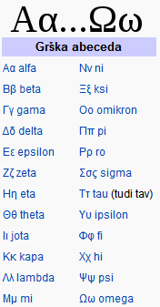
1000 - 700 pr. Kr.
Grki so se pisanja naučili od Feničanov, svoje znanje pa so potem prenesli Etruščanom.
Grkom ni bilo všeč, da v pisavi ni bilo samoglasnikov.
Zato so si iz aramejskega črkopisa sposodili nekaj znakov za soglasnike in jih uporabili za samoglasnike. Tako je nastala črka A (alfa), E (epsilon), O (omikron), Y (ipsilon), dodali pa so še svojo črko I (jota).
Razvila se je najbogatejša književnost: poezija, dramatika, povesti … Naša kultura dolguje grški civilizaciji celo abecedo.

Slide 11
600 pr. Kr.
Rimljani so prevzeli etruščanski črkopis in ga prilagodili latinščini. Za zapis na papirus so uporabljali peresa in črnilo iz saj, pomešanih z vodo.
S kovinskimi črtali pa so pisali v mehki vosek na tablicah. Če zapisa niso več potrebovali, so ga izbrisali s sploščenim koncem pisala.
Rimski črkopis, latinica, je pravzaprav še danes isti kot pred dva tisoč leti in ga še vedno uporabljamo.

Slide 12
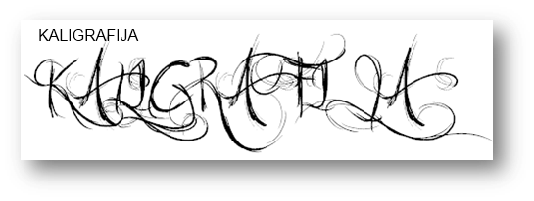
Srednji vek
Rimska cesarska vojska je skupaj z osvajanjem dežel prinašala tudi latinščino in latinico. Ljudstva zahodne Evrope so jo prirejala svojim jezikom in spreminjale oblike črk.
Pisati so znali le duhovniki. Menihi, pisarji v srednjem veku niso ustvarjalci, samo prepisujejo. Vendar so kljub temu umetniki: umetniško prepisovanje – kaligrafija, okrašena z iluminacijami, daje knjigam veliko vrednost.
kaligrafija - pisanje z lepimi, čitljivimi črkami, lepopisje
iluminacija - v srednjem veku slikarski okras rokopisa
iluminator - v srednjem veku kdor slikarsko krasi rokopis
kaligraf - kdor piše z lepimi, čitljivimi črkami, lepopisec
Pisali so z zašiljenim gosjim peresom na pergament. Menihi prepisovalci, kaligrafi, iluminatorji in knjigovezi, so postali umetniki, njihova dela pa umetnine, ki jih danes lahko vidimo v muzejih.
Neznane besede - klikni

Slide 13
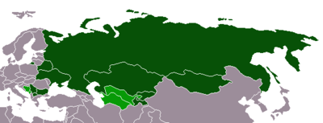
Srednji vek
Cirilica je naslednica glagolice, pisave, ki sta jo v 9. stoletju razvila makedonska meniha sv. Ciril in sv. Metod, da bi Sveto pismo približala slovanskim ljudstvom na Balkanskem polotoku.
Črke glagolice so precej zapletene, zato so jo učenci Cirila in Metoda v glavnem nehali uporabljati.
Oblika večine črk cirilice izvira iz grške pisave, razen šumnikov, ki jih grška pisava ne pozna. S svojim imenom cirilica zaznamuje prispevek sv. Cirila pri ustvarjanju pisave.

Slide 14
Viri
http://sl.wikipedia.org
Georges Jean, Pisava, spomin človeštva, DZS, Ljubljana
Karen Brookfield, Pisave (Svet okrog nas) Pomurska založba
SSKJ
De Falla, Ognjeni ples

